Slide 1

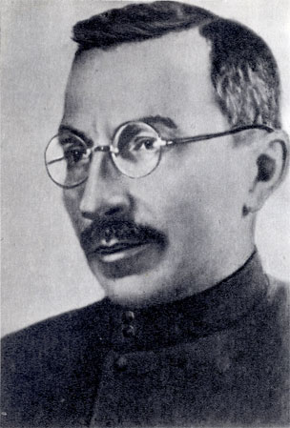
135 лет со дня рождения
«Макаренко –
народный учитель»
Онлайн - информация

Slide 2
Антон Семенович Макаренко
Антон Семенович Макаренко (1888—1939) был талантливым педагогом-новатором, одним из создателей стройной системы коммунистического воспитания подрастающего поколения на основе марксистско-ленинского учения. Его имя широко известно в разных странах, его педагогический эксперимент, имеющий, по словам А. М. Горького, мировое значение, изучается повсюду.
За 16 лет своей деятельности в качестве руководителя колонии имени М. Горького и коммуны имени Ф. Э. Дзержинского А. С. Макаренко воспитал в духе идей коммунизма более 3000 молодых граждан Советской страны.
Многочисленные труды А. С. Макаренко, особенно “Педагогическая поэма и “Флаги на башнях”, переведены на многие языки.
Велико число последователей Макаренко среди прогрессивных педагогов всего мира.

Slide 3
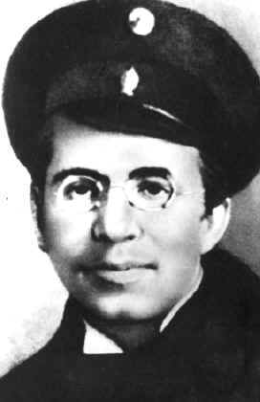
Жизнь и деятельность А. С. Макаренко
Родился 13 марта 1888 года в городе Белополье
Сумского уезда Харьковской губернии в семье
рабочего — маляра вагонных железнодорожных
мастерских.
В 1897 году поступил в начальное железнодорожное
училище.
В 1901 году с семьёй переехал в Крюков, пригород
Кременчуга. Окончил четырёхклассное училище в
Кременчуге (1904) и одногодичные педагогические
курсы (1905).
Работал учителем в железнодорожном училище
в посёлке Крюков, затем на станции Долинская.
Окончил Полтавский учительский институт с золотой медалью (1917). В 1916 был призван в армию, но по слабости зрения демобилизован.
В 1917—1919 годах был заведующим железнодорожной школой при Крюковских вагонных мастерских. В 1919 г. переехал в Полтаву.

Slide 4
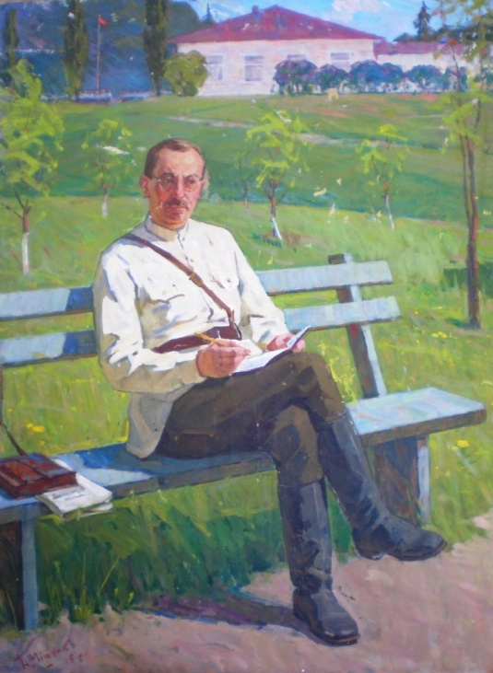
По поручению Полтавского губнаробраза организовал трудовую колонию для несовершеннолетних правонарушителей близ Полтавы, в 1921 году колонии было присвоено имя М. Горького, в 1926 году колония была переведена в Куряж под Харьковом; заведовал ею (1920—1928), с октября 1927 года руководил трудовой детской коммуной имени Ф. Э. Дзержинского в пригороде Харькова, в которых на практике применял разработанную им педагогическую систему.
Педагогические достижения выдвинули Макаренко в число известных деятелей советской и мировой культуры и педагогики.
Жизнь и деятельность А. С. Макаренко

Slide 5
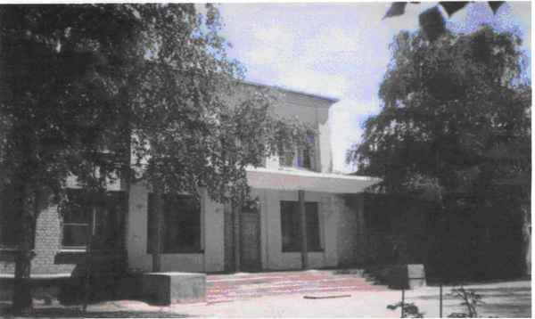
Начало педагогической деятельности
С осени 1911 года Макаренко работает в железнодорожной школе станции Долинская. При школе – интернат для путейских детей, с которыми новый учитель ходит на этюды. Он преподает литературу и рисование, исполняет обязанности воспитателя. Договорился с администрацией железной дороги и летом бесплатно возил ребят то в Севастополь, то в Москву и Петербург.
Он не отделял учение от воспитания, одно у него вытекало из другого, дополняло друг друга и было еще сцементировано крепкой привязанностью учителя к детям и детей - к учителю.
Добавьте сюда абсолютное чувство справедливости, которым обладал Макаренко, его редкостную эрудицию, и можно понять, на чем держался уже тогда его непререкаемый авторитет.
Но вот в Полтаве открылся учительский институт. Макаренко среди первых его слушателей. Исходным для него в постижении педагогики стала формула К.Д. Ушинского: «Влияние личности воспитателя на молодую душу составляет ту воспитательную силу, которой нельзя заменить ни учебниками, ни моральными сентенциями, ни системой наказаний и поощрений».

Slide 6
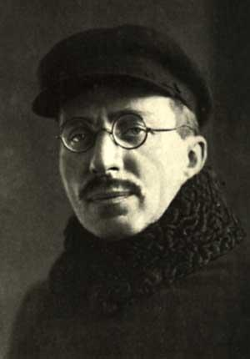
Важнейшие принципы педагогической теории и практики А. С. Макаренко
А. С. Макаренко считал, что четкое знание педагогом целей воспитания — самое непременное условие
успешной педагогической деятельности.
В условиях советского общества целью воспитания
должно быть, указывал он, воспитание активного участника социалистического строительства, человека, преданного идеям коммунизма.
Макаренко доказывал, что достижение этой цели вполне возможно.
“... Воспитание нового человека — дело счастливое и посильное для педагогики”,— говорил он, имея в виду марксистско-ленинскую педагогику.

Slide 7
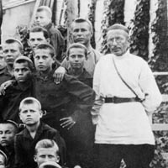
К распространенному в 20-е годы призыву к всепрощающей, терпеливой любви к детям Макаренко добавил свой: любовь и уважение к детям обязательно должны сочетаться с требованиями к ним; детям нужна “требовательная любовь”, говорил он.
Социалистический гуманизм, выраженный в этих словах и проходящий через всю педагогическую систему Макаренко, является одним из ее основных принципов. А. С. Макаренко глубоко верил в творческие силы человека, в его возможности.
Он стремился “проектировать в человеке лучшее.
Уважение к личности ребенка, благожелательный взгляд на его потенциальные возможности воспринимать хорошее, становиться лучше и проявлять активное отношение к окружающему неизменно являлись основой новаторской педагогической деятельности А. С. Макаренко.

Slide 8
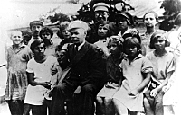
Сторонники “свободного воспитания возражали против каких бы то ни было наказаний детей, заявляя, что “наказание воспитывает Макаренко справедливо возражал им, говоря, что “безнаказанность воспитывает хулигана”, и считал, что разумно выбранные, умело и редко применяемые наказания, кроме, конечно, телесных, вполне допустимы.
А. С. Макаренко решительно боролся с педологией.
Он доказывал, что любой советский ребенок, обиженный или испорченный ненормальными условиями своей жизни, может исправиться при условии создания благоприятной обстановки и применения правильных методов воспитания.
“Воспитать человека — значит воспитать у него, — говорил А. С. Макаренко, — перспективные пути, по которым располагается его завтрашняя радость. Можно написать целую методику этой важнейшей работы”.
Работа эта должна организовываться по “системе перспективных линий”.

Slide 9
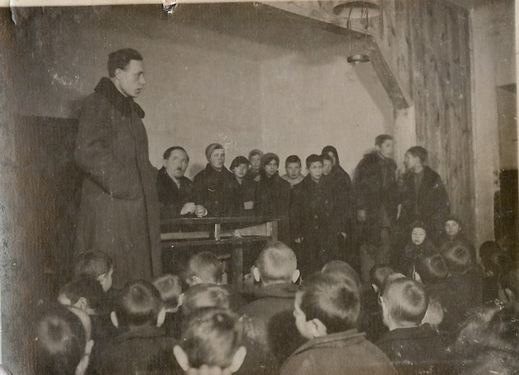
Воспитание в коллективе и через коллектив
Большая заслуга А. С. Макаренко заключалась в том, что он разработал законченную теорию организации и воспитания детского коллектива и личности в коллективе и через коллектив.
Макаренко видел главную задачу воспитательной работы в правильной организации коллектива.
Важнейшим качеством советского человека является его умение жить в коллективе, вступать в постоянное общение с людьми, трудиться и творить, подчинять свои личные интересы интересам коллектива.
Выясняя воспитательную сущность коллектива, А. С. Макаренко подчеркнул, что настоящий коллектив должен иметь общую цель, заниматься разносторонней деятельностью, в нем должны быть органы, направляющие его жизнь и работу.
Искусство руководства коллективом заключается, по мнению Макаренко, в том, чтобы увлечь его определенной целью, требующей общих усилий, труда, напряжения. В этом случае достижение цели дает большое удовлетворение.
Для детского коллектива необходима бодрая, радостная, мажорная атмосфера.

Slide 10
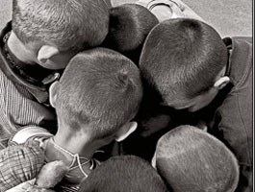
Значение игры в воспитании
А. С. Макаренко считал, что игра
имеет для ребенка такое же значение,
как для взрослого “деятельность,
работа, служба”.
А. С. Макаренко считал, что в игре
дети должны проявлять активность,
испытывать радость творчества,
эстетические переживания,
чувствовать ответственность,
относиться серьезно к правилам игры.
Родители и воспитатели должны интересоваться игрой детей. Не следует заставлять детей повторять только то, что делают с игрушкой взрослые, а также “забрасывать” их самыми различными игрушками.
Говоря о руководстве детскими играми, А. С. Макаренко указывал, что сначала родителям важно комбинировать индивидуальную игру ребенка с коллективными играми. Затем, когда дети становятся старше и играют более широкой компанией, игра проводится организованно при участии квалифицированных педагогов.
Далее она должна принимать более строгие формы коллективной игры, в которой должен быть момент коллективного интереса и соблюдаться коллективная дисциплина.

Slide 11
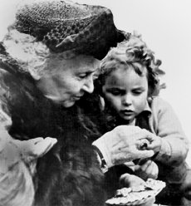
О семейном воспитании
А. С. Макаренко уделял огромное внимание вопросам семейного воспитания. Он утверждал, что семья должна быть дети получают первоначальное воспитание и который, наряду с учреждениями общественного воспитания, влияет на правильное развитие и формирование личности ребенка.
Макаренко утверждал, что только в тон семье дети получат правильное воспитание . В семье должно быть, по мнению Макаренко, несколько детей.
Это предупреждает развитие в ребенке эгоистических наклонностей, способствует развитию в каждом ребенке черт и качеств коллективиста, умения уступить другому и подчинить свои интересы общим.
А. С. Макаренко справедливо подчеркивал, что истинный авторитет родителей, основанный на разумных требованиях к детям, нравственном поведении самих родителей как граждан советского общества, а также правильный режим жизни семьи — важнейшие условия хорошо поставленного семейного воспитания.

Slide 12

Литературная деятельность
В 1914 или 1915 году написал первый рассказ, послал его Максиму Горькому, но тот признал рассказ слабым в литературном отношении.
После этого Макаренко в течение тринадцати лет писательской деятельностью не занимался, но вёл записные книжки.
После посещения колонии для несовершеннолетних Горький посоветовал Макаренко вернуться к литературной работе.
После книг о коммуне имени Ф. Э. Дзержинского «Марш 30 года» (1932) и «ФД — 1» (1932) было закончено главное художественное произведение Макаренко — «Педагогическая поэма» (1935).

Slide 13

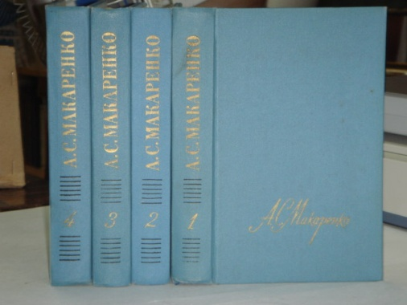


В последние годы жизни
Макаренко продолжил
работу как над художественными
произведениями —
«Флаги на башнях» (1938),
так и над автобиографическими материалами — повесть «Честь» (1937—1938),
роман «Пути поколения» (не закончен).
Кроме того он продолжает активно разрабатывать методику педагогической деятельности и воспитания в целом, публикует ряд статей.
В 1936 году вышла его первая крупная научно-педагогическая работа «Методика организации воспитательного процесса».
В начале 1937 года выходит в свет первая часть «Книги для родителей».
В произведениях Макаренко выражены его педагогический опыт и педагогические взгляды.

Slide 14
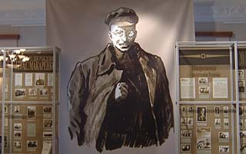
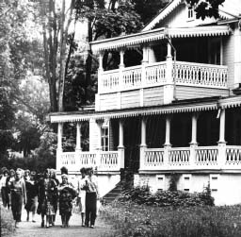
Московский педагогический музей
А.С. Макаренко
Музей был основан в 1983 г. Экспозиция музея расположена в двух залах.
Первый рассказывает о жизни и творчестве Макаренко, его воспитанниках и соратниках; второй посвящен его воспитанникам и творческому применению наследия Макаренко в современном образовании.
В музее имеется также библиотека, архив печатных и рукописных материалов об А.С. Макаренко.
В музее проводятся обзорные и тематические экскурсии, "Макаренковские среды", на которых проходит обсуждение современных проблем педагогики и воспитания, организуются консультации психолога для детей и родителей, работает лекторий.

Slide 15
Педагогика А. С. Макаренко в наши дни
А.С. Макаренко опередил в своем творчестве время, в которое он жил; его педагогические воззрения остаются и долго еще будут оставаться актуальными. Многие исследователи наследия Макаренко справедливо считают, что оно ̶ не только наше историческое прошлое, но и наше настоящее и наше будущее.
В процессе педагогизации процесса исправления несовершеннолетних обращение к наследию одного из выдающихся педагогов ХХ века – А.С. Макаренко, попытки перечитать его заново, представляются закономерными.
Педагог-новатор работал с трудным в воспитательном отношении контингентом подростков-правонарушителей. Он создал новый тип воспитательного учреждения- колонию имени М. Горького и коммуну им. Ф.Э. Дзержинского, в которых функционировала эффективная педагогическая система.
Мы обращаемся к педагогическому наследию А.С. Макаренко не ради знания тех или иных цитат из произведений педагога, а для того, чтобы использовать знания, его идеи в своей практике.
В теории и на практике Антон Семенович убедительно показывал стержневую роль труда в формировании личности человека.
И сегодня его мысли живы и злободневны.

Slide 16
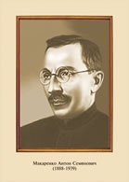
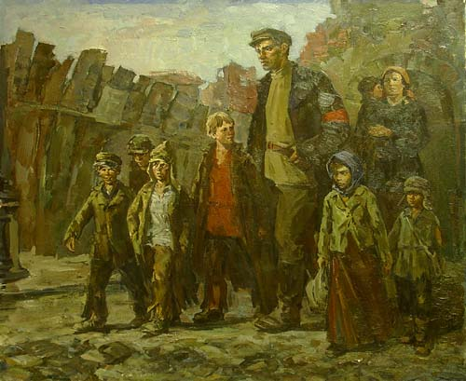
Вряд ли можно назвать несовременной цель, которую ставил А.С. Макаренко перед своей педагогической системой: из подростка-правонарушителя сделать «настоящего культурного человека, работника, такого работника, которого можно будет выпустить из учреждения, как полезного гражданина, квалифицированного, грамотного, образованного и воспитанного, здорового физически и психически».
В отечественной науке его называли человеком, осуществившим беспримерный в педагогической практике опыт массового перевоспитания детей-правонарушителей путем соединения обучения с производительным трудом учащихся, а также развившим теорию семейного воспитания.
Имя Антона Семеновича Макаренко почти весь двадцатый век олицетворяло пример беззаветного служения педагогике.

Slide 17
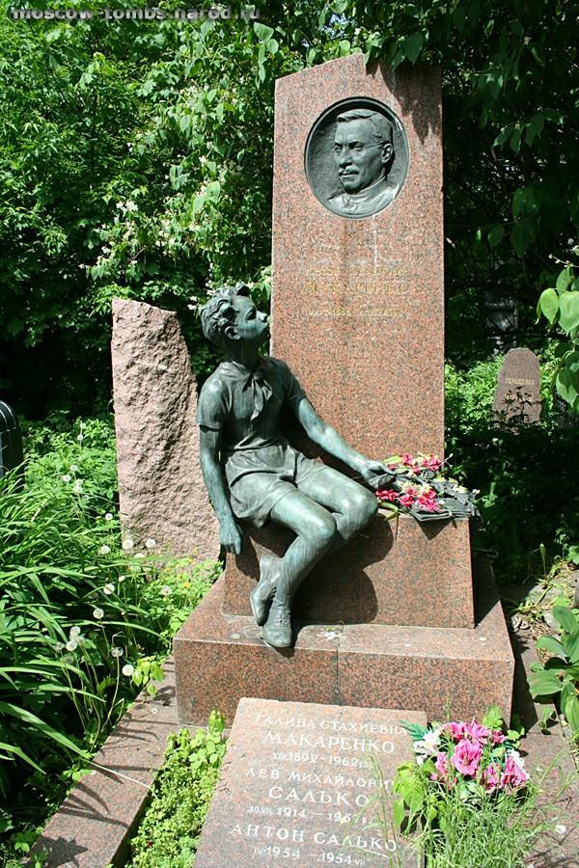
А.С. Макаренко ушел из жизни в 51 год, не дожив и до середины века, но и в двадцать первом веке педагоги обращаются к наследию Макаренко, к его идеям, которые он выводил из реальных дел.

